Slide 1

«Україна – країна нескорених!»

Slide 2
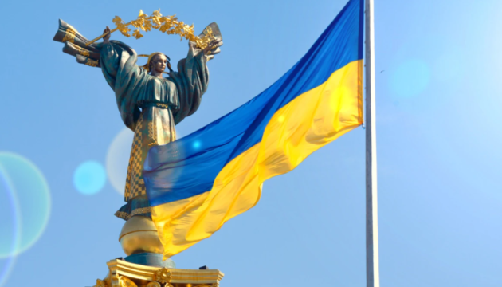
Україна – це наша земля, рідний край, де ми народилися та живемо
Всі ми – громадяни однієї з найбільших європейських країн
Усі покоління українців переживали важкі випробування, серед кожного з них можна знайти чимало людей із всесвітньо відомими іменами

Slide 3
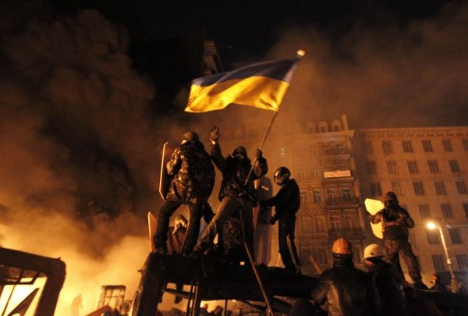
Про наших борців за волю, про українських героїв-патріотів також чув весь світ
Це саме ті люди, які не з чуток знають, що значать високі поняття Гідність та Свобода

Slide 4
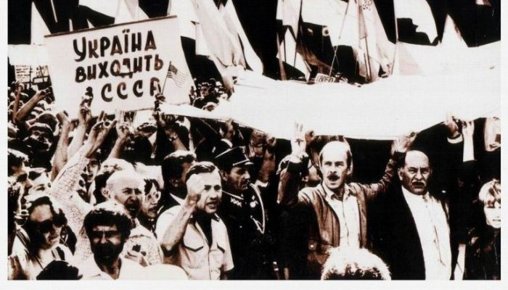
Завдяки своїй непростій історії український народ набув неабиякого досвіду боротьби за свою свободу
Здобувши незалежність 24 серпня 1991 року, коли Радянська імперія – СРСР розпадалася, українці стали на шлях державотворення
Наш сусід – росія, так і не змирилася з втратою панування над Україною

Slide 5
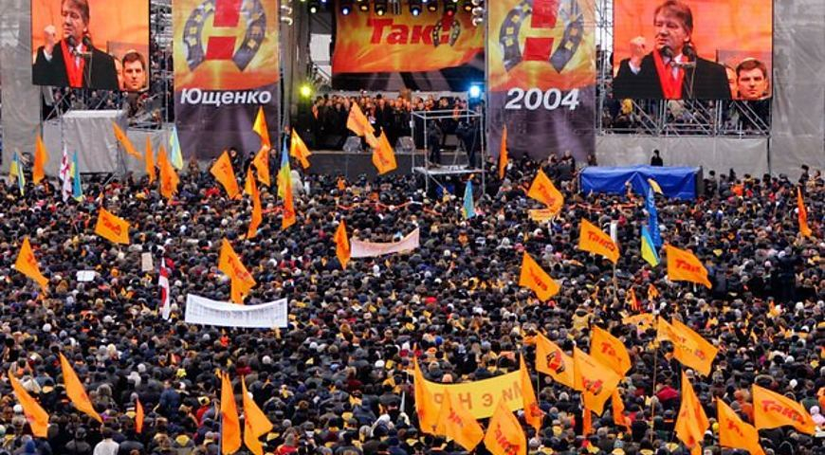
Помаранчева революція – це акції протесту українських громадян, викликані масовими фальсифікаціями президентських виборів 2004 року на користь провладного кандидата, що не приховував своїх проросійських поглядів
Помаранчева революція перемогла мирно, безкровно, а день її початку – 22 листопада, почав вважатися Днем Свободи

Slide 6
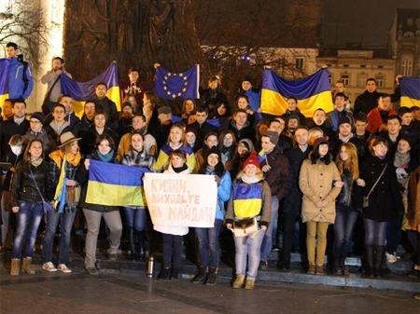
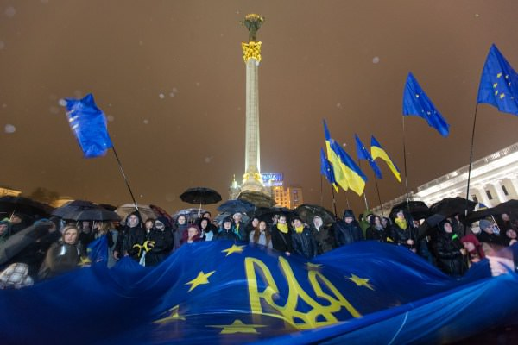
Наприкінці 2013 року вирішувалося питання про підписання асоціації України з Європейським Союзом
Тодішній проросійський уряд відмовився від перспектив євроінтеграції, зробивши ставку на якнайтісніший союз з росією
Під вечір 21 листопада 2013 року На Майдан прийшли журналісти, громадські активісти, опозиційні політичні лідери
Більшість з активістів були досить молодими людьми – студентами

Slide 7
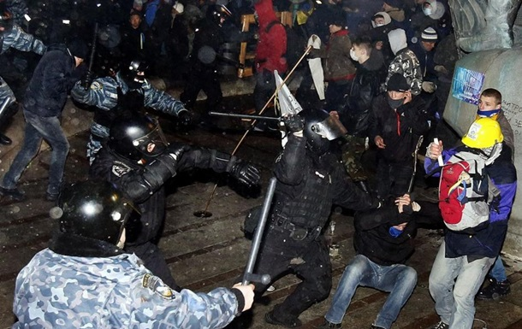
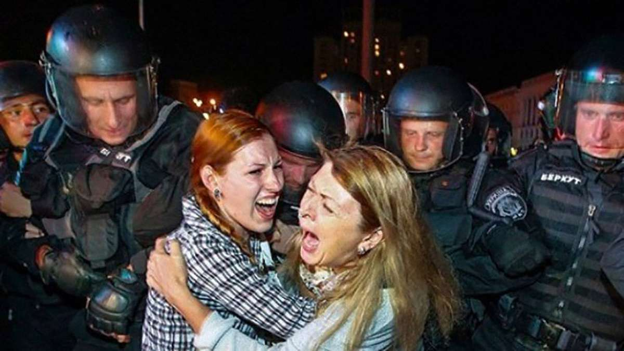
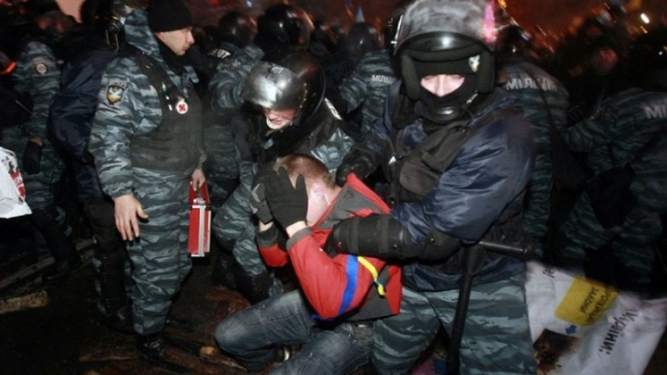
У ніч проти 30 листопада тодішня проросійська влада силами «Беркуту» влаштувала силовий розгін Євромайдану в Києві. Внаслідок розгону було травмовано та заарештовано десятки протестувальників

Slide 8
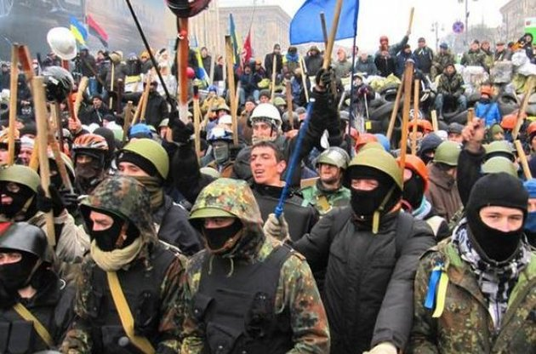
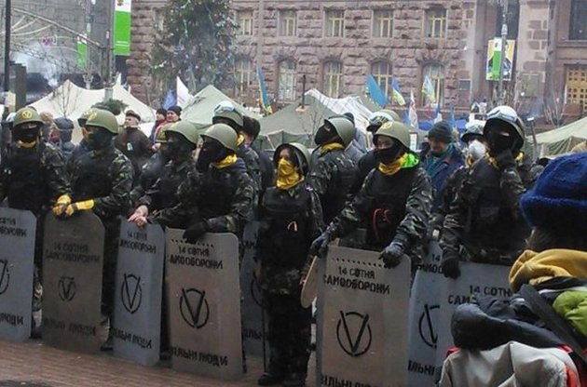
Наступного дня люди в значно більшій кількості вийшли на Майдани по всій Україні не просто відстоювати своє право на євроінтеграцію, а право на життя в країні, де поважають честь і гідність кожного громадянина
Люди були готовими до протистоянь зі злочинною владою та її силовими структурами, тому швидко організувалися в загони самооборони

Slide 9
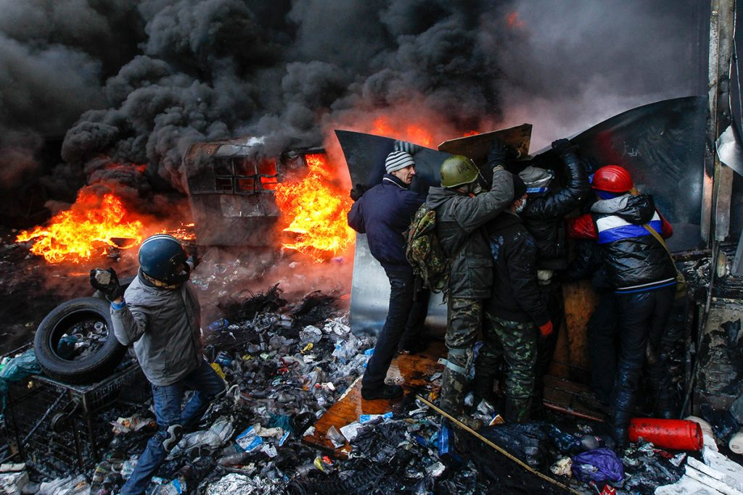
Злочинна проросійська влада не тямилася від люті, адже усі спроби розігнати революціонерів-майданівців не мали успіху. Люди стояли попри мороз, загрозу отримати поранення, бути затриманими
Тривало важке протистояння, протестувальники палили шини та не збиралися здаватися

Slide 10
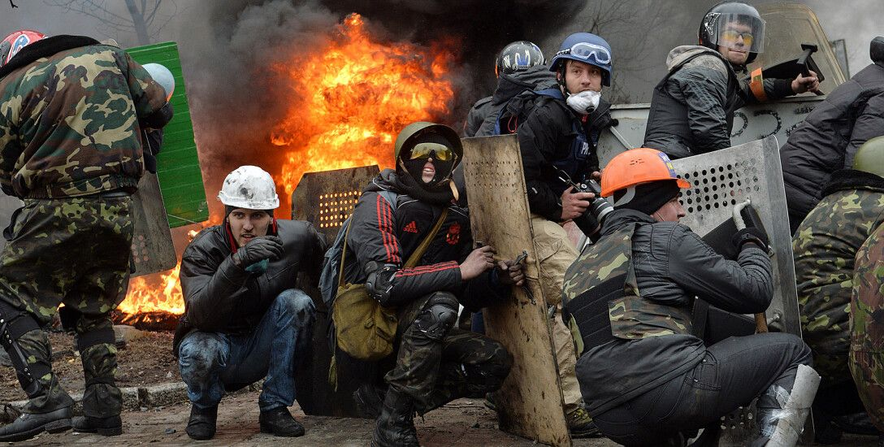
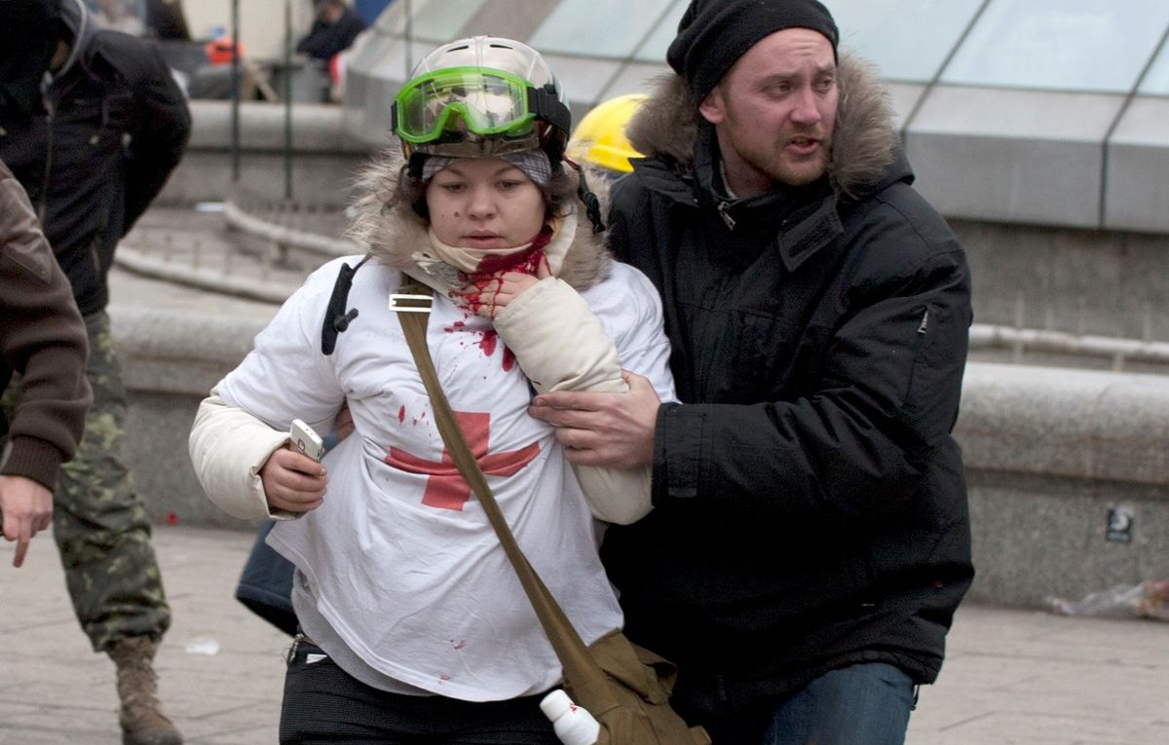
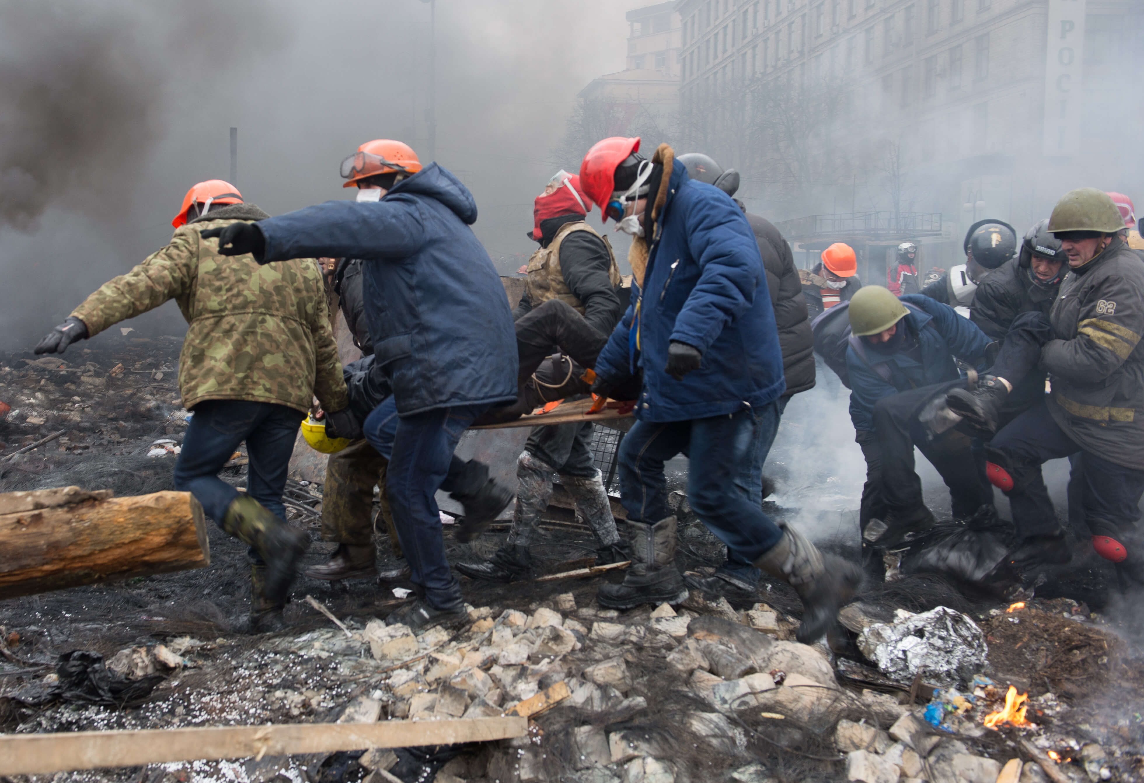
Найстрашнішими і найважчими стали події 20 лютого в «Чорний четвер»
Силовики розстрілювали активістів бойовими набоями
Того дня загинула найбільша кількість протестувальників. Їх назвали «Небесною сотнею»

Slide 11
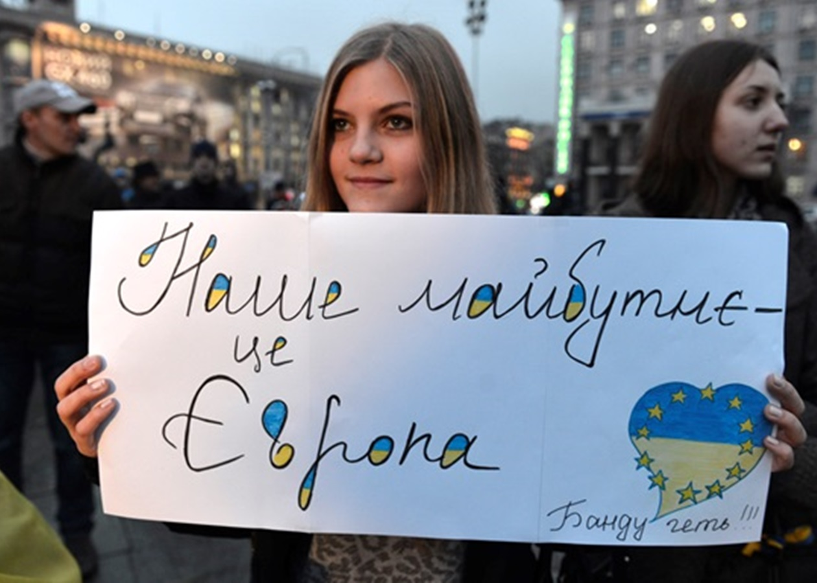
Революція Гідності кардинально змінила напрямок розвитку держави та суспільства, згуртувала свідомих, зрілих громадян – справжніх патріотів Батьківщини

Slide 12
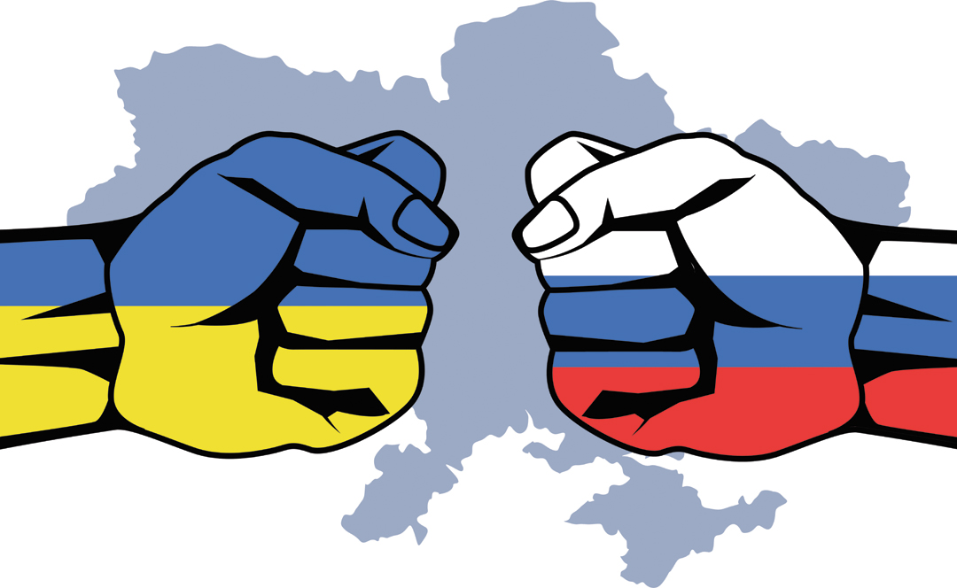
Підступний ворог не міг змиритися зі своєю поразкою. У лютому 2014 року він розгорнув приховану агресію проти України
Українські патріоти, багато з яких пройшли Майдан, взяли участь в АТО та ООС, ставши на захист Батьківщини від зазіхань російського агресора
24 лютого 2022 року країна-агресор росія розпочала проти нас повномасштабну війну

Slide 13
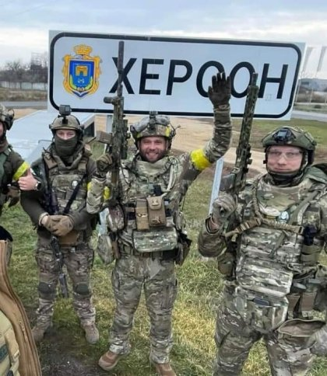
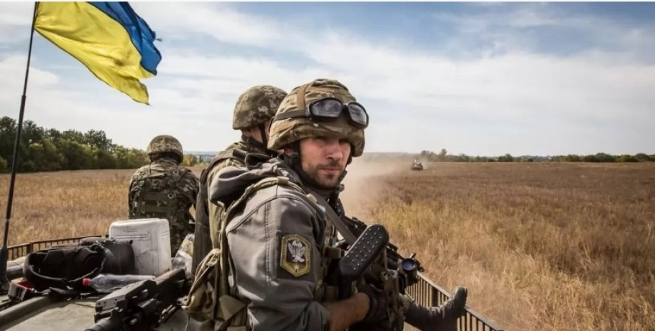
поступово наші герої за підтримки всього народу звільняють окуповані російськими загарбниками території, повертають втрачені міста та села, не залишаючи сумнівів у перемозі над агресором

Slide 14
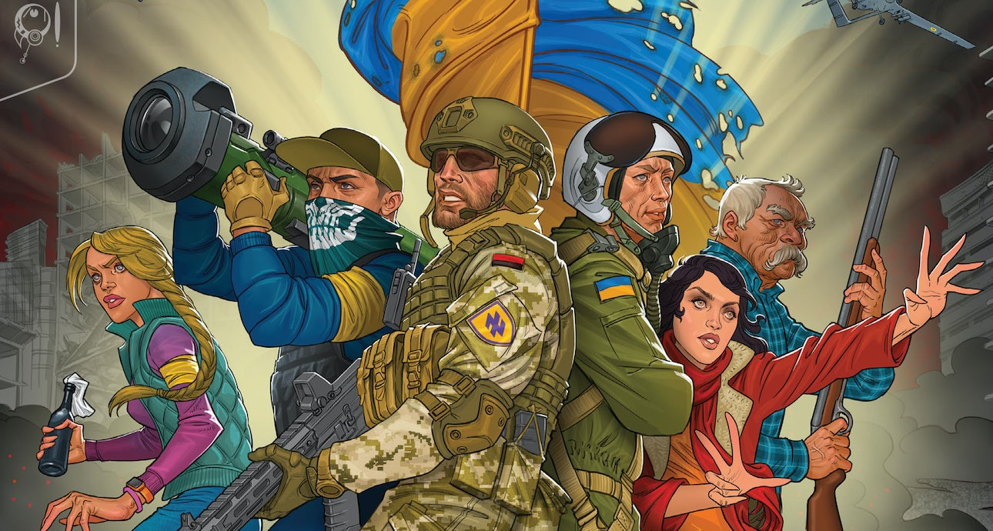
Дивлячись на наших героїв, ні в кого не може виникати сумнівів, що Україна – це дійсно земля Гідності і Свободи, країна нескорених!

Slide 15

Дякуємо за увагу!

